Slide 1
El Mastate
La fibra de nuestros aborígenes.

Slide 2
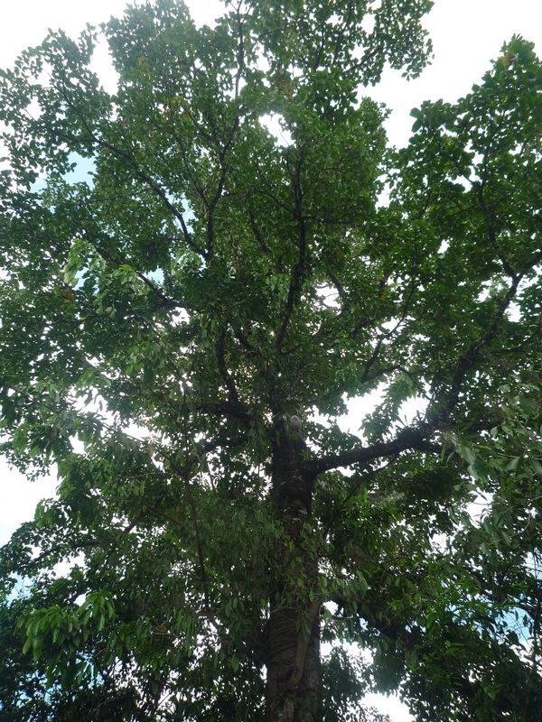
¿Qué es y para que sirve?
En Costa Rica, Mastate es un árbol de corteza fibrosa y fuerte, el nombre científico del mastate es: Heliocarpus americanus.
De este árbol se fabrica una tela con el líber o película situada entre la corteza y la madera (Tejido vegetal constituido por los vasos o conductos que transportan la savia elaborada).

Slide 3
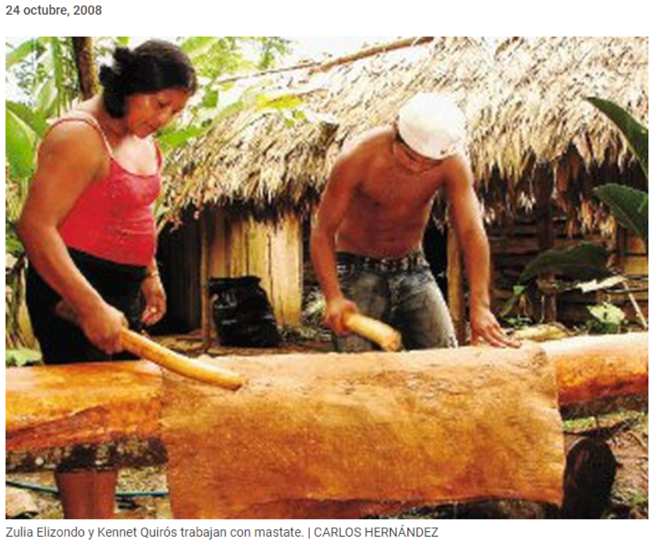
¿Qué es y para que sirve?
Para utilizar la fibra, esta debe ser sometida a un procedimiento de golpeado, con la finalidad de darle una textura, suave, parecida a la de las telas actuales.
♦ Fotografía tomada de la página www.lanacion.com en ella se observan dos personas trabajando el mastate, para poder utilizarlo en diferentes productos.

Slide 4
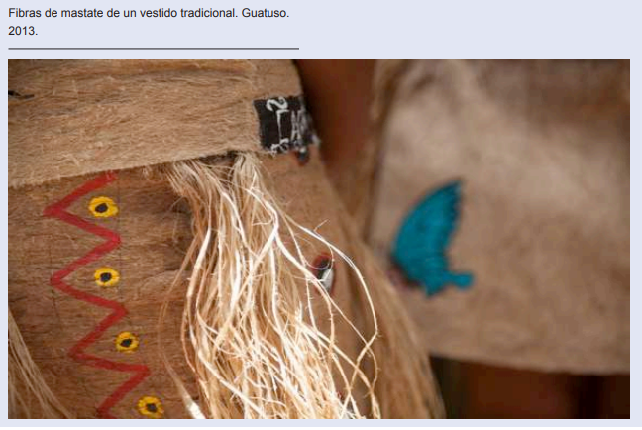
¿Qué es y para que sirve?
Las personas indígenas de algunas áreas de nuestro país, han utilizado este tipo de fibra para hacer su indumentaria tradicional y para cobijarse o extenderlo encima de la cama.
Actualmente se hacen cuadros, pinturas, y otros productos, utilizando tintes extraídos de vegetales.
Fibras de Mastate de un vestido tradicional de Guatuso.

Slide 5
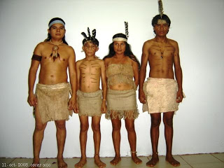
vestuario tradicional, realizado en fibra de mastate.
www.teatromalekutoji.blogspot.com

Slide 6
Fuentes consultadas:
www.enciclonet.com
Diccionario de la Real Academia Española)
https://www.nacion.com/el-pais/aborigenes-son-peones-en-su-propia-tierra/7H6Q4NIX6RCUXMGI7XUGTQ6MU4/story/
http://teatromalekutoji.blogspot.com/search/label/Vestuario%20tradicional%3A%20tela%20de%20corteza%20de%20arbol%20Mastate
https://www.mep.go.cr/sites/default/files/tomo_5.pdf

Slide 7
Colaboración de:
Genni Segura Pino.
Leonel García Segura.
Alto Palmera, Matina de Limón.
Contacto:
8910 7048
86583693
leonelgarciasegura@gmail.com

